Slide 1
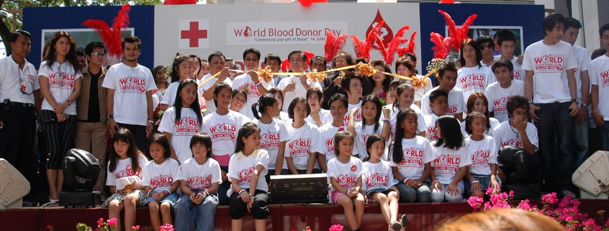
Ежегодно в мире собирается около 117,4 миллиона донаций крови
42% из них приходится на страны с высоким уровнем дохода
В этих странах проживает 16% населения мира.

Slide 2
В прошлом при производстве препаратов крови основное внимание уделялось методам получения и сохранением активности.
В последние годы на первое место вышла проблема противовирусной безопасности.
Спиртовой метод фракционирования Кона практически не влияет на активность вирусов, особенно таких патогенных как вирусы гепатитов, ВИЧ, герпес, цитомегаловирус и т.д.

Slide 3
Москаленко Андрей
Менеджер по работе с ключевыми клиентами
г. Харьков

Slide 4
Биофармацевтическая компания, которая специализируется на разработке, изготовлении и продаже высококачественных фармацевтических препаратов, произведенных из плазмы человека
Основана в 1983 году, сегодня Октафарма стала одним из ключевых игроков на европейском рынке препаратов плазмы
Сегодня в компании работают более 4000 сотрудников более чем в 30 странах, она представлена более чем в 80 странах мира и непрерывно расширяется*
*Octapharma data on file

Slide 5
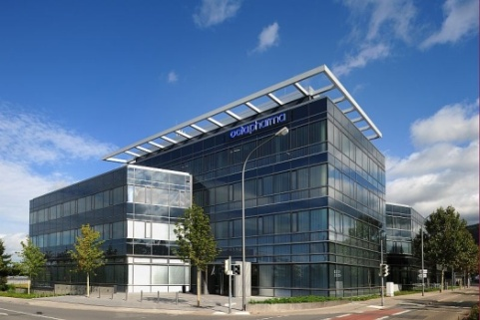
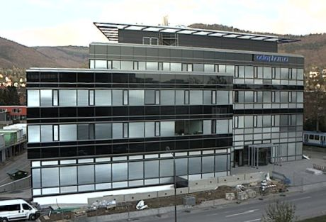
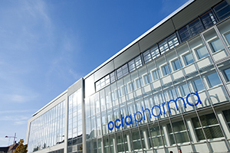
Главный офис компании Октафарма находится в Лахене, Швейцария.
Центр Группы исследований и разработки плазмы расположен в Вене с дополнительными лабораториями в Германии, в то время как Научно-исследовательские центры расположены в Мюнхене, Германия и Стокгольме, Швеция.
Дополнительные заводы расположены во Франции, Швеции, Германии и Мексике.

Slide 6
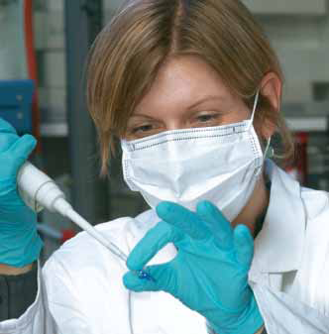
Современные меры по обеспечению безопасности препаратов плазмы
Меры по обеспечению безопасности донорской плазмы
Отбор доноров
Анализ на наличие вирусных маркеров, в том числе, биотехнологический скрининг на наличие вирусных частиц (NAT)
Строгие требования контролирующих органов к производству

Slide 7
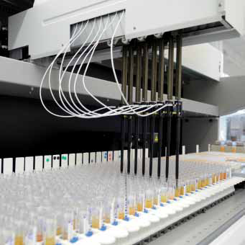
Современные меры по обеспечению безопасности препаратов плазмы
Методы инактивации и удаления вирусов
Обработка по сольвент/детергентному методу
Термообработка
Нанофильтрация
Инкубация при низком РН

Slide 8
Инновационные технологии и решения, определившие развитие отрасли
ОКТАФАРМА первая в мире:
Начала выпускать IgG в виде раствора
В конец 1980-х разработала и внедрила процесс инактивации вирусов с помощью сольвент-детергентного метода обработки, что стало основным принципом широкомасштабного метода производства лекарственных препаратов на основе плазмы во всём мире
Начала применять на регулярной основе специальные тесты контроля тромбогенности препаратов IgG для внутривенного введения – ОКТАГАМ.
Первая компания, начавшая выпускать вирус-инактивированные лиофилизаты высокой степени очистки Фактор VIII Фактор IX

Slide 9
Мировой опыт применения на протяжении десятков лет
К настоящему времени иммуноглобулин, а также препараты для лечения гемофилии и проведения интенсивной терапии, разработанные компанией Octapharma используются более, чем в 70 странах мира*
Только препарата Октагам с 1993 года использовано более 80 тонн в 60 странах мира*
*Octapharma data on file

Slide 10
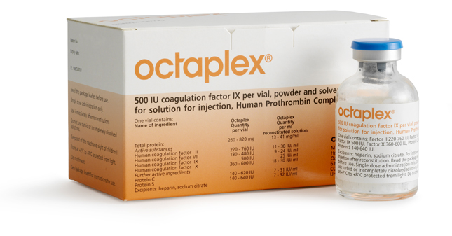
Октаплекс
КПК для лечения и профилактики дефицита факторов протромбинового комплекса

Slide 11
ОКТАПЛЕКС
Октаплекс – концентрат протромбинового комплекса (КПК), используется для профилактики и лечения кровотечений при врожденных или приобретенных нарушениях свертываемости с изолированным или комбинированным дефицитом факторов протромбинового комплекса
Notes:
Акцент в определении на том, что препарат предназначен , как для врождённых ,так и для приобретённых дефицитов витамин-К-зависимых факторов.

Slide 12
Состав Октаплекса
Фактор ІІ (Протромбин)
Фактор VII (Проконвертин)
Фактор ІХ (Антигемофильний фактор В)
Фактор Х (Стюарт-Прауэр)
Протеин С, S
Гепарин
КПК стандартизированный по ІХ фактору
К-витаминзависимые
факторы
Notes:
Состав препарата. С одной стороны есть факторы свёртывания крови направленные на увеличение свёртываемости, с другой стороны есть протеины С и S, а также гепарин, которые препятствуют чрезмерному свёртыванию. Таким образом Октаплеск хорошо уравновешен со стороны свёртывающих и противосвёртывающих компонентов, что говорит о его высокой БЕЗОПАСНОСТИ при введении. Обратите внимание , что этого нет у Новосевена, с введением которого связывают чрезмерное тромбообразование.

Slide 13
действующие вещества: | Содержание
 | на флакон 20 мл | на 1 мл приготовленого раствора
Фактор коагуляции крови людини II | 280 - 760 МЕ | 14 - 38 МЕ
Фактор коагуляции крови человека VII | 180 - 480 МЕ | 9 - 24 МЕ
Фактор коагуляции крови человека IX | 500 МЕ | 25 МЕ
Фактор коагуляции крови человека X | 360 - 600 МЕ | 18 - 30 МЕ
Белок C | 260 - 620 МЕ | 13 - 31 МЕ
Белок S | 240 - 640 МЕ | 12 - 32 МЕ
Фактор | Период полувыведения
Фактор II | 48-60 часов
Фактор VII | 1,5-6 часов
Фактор IX | 20-24 часа
Фактор X | 24-48 часов

Slide 14
Коагуляционный гемостаз
Внутренний путь
Внешний путь
Коллаген
Тканевой фактор (III)
XII
XIIa
VIIa
VII
XI
XIa
VIIIa
Активированные тромбоцитарные фосфолипиды
IX
IXa
VIII
Ca⁺⁺
Ca⁺⁺ (IV)
X
Xa
Xa
X
Общий путь
Xa
Фибриноген (I)
Ca⁺⁺
Тромбоцитарные фосфолипиды
КПК
(V)
КПК
Тромбин (IIa)
Протромбин (II)
Фибрин
Ca⁺⁺
(VI)
XIIIa
XIII
Фибриновый сгусток
Факторы в составе Октаплекса – входят во все пути свёртывания!
Notes:
Два пути свёртывания: внешний и внутренний. Как видно, в состав Откаплекса входят факторы как из первого, так и из второго пути. За счёт наличия в своём составе факторов , входящих как во внешний , так и во внутренний путь ,также может назначаться в качестве эмпирической терапии в ситуациях, когда причина нарушения свёртывания не выяснена.

Slide 15
Октаплекс vs вит К при передозировке варфарином
Эффект Вит К начинает проявляться через 6 часов и достигает пика через 24 часа
Эффект на ПК (МНО)
Октаплекс
Витамин К
8 ч
24 ч
Отчетливый эффект Октаплекса определяется уже через 10 мин!
Опыт шведских врачей (Доктор Петер Свенссон)
Notes:
Образный слайд хорошо показываюший , что в ситуациях требующих быстрой коррекции гемостаза при существующем дефиците К-зависимых факторов, Октаплекс является препаратом выбора, так как действует очень быстро! – в течение 10 минут, в отличие от Витамина К, действие которого развивается только спустя 10 часов и достигает своего максимума через сутки.

Slide 16
Свойства Октаплекса
Высокий уровень вирусной безопасности
Идеальное соотношение факторов
свертывания крови (FII, FVII, FIX и FX)
Отличная переносимость
Минимальная активация факторов
Терапевтические уровни PC и PS
Низкий тромбогенный потенциал
Быстрое наступление эффекта (< 10 мин.)
Удобные условия хранения: от +2С° до +25С°

Slide 17
Показания
Приобретенный дефицит – лечение кровотечений и периоперационная профилактика кровотечений при приобретенном дефиците факторов свертывания крови протромбинового комплекса, связанных с лечением антагонистами витамина К или в случае передозировки антагонистов витамина К, когда требуется быстрая коррекция дефицита
Наследственный дефицит – лечение кровотечений и периоперационная профилактика при врожденном дефиците факторов свертывания крови II и Х, зависимых от вит. К, в отсутствие очищенного специфического препарата фактора коагуляции

Slide 18
Плазма vs Октаплекс
СЗП
Групповая специфичность
Требует размораживания
Вводится большой объем
Различное содержание факторов свертывания
Октаплекс
Нет групповой специфичности
Комнатная температура
Вводится малый объем
Стандартное содержание факторов свертывания
Notes:
Всё говорим FAB-ами!!! Например, СЗП требует определения групповой специфичности, что очень неудобно, поскольку в острой ситуации это дополнительное время, что может стоить жизни пациенту. Октаплекс вводится сразу, без определения совместимости, что очень важно и удобно в устовиях эктренной помощи, так как существенно экономит время и нагрузку на мед.персонал, а значит позволяет провести жизнеспасающую терапию гораздо быстрее и безопаснее !!!
TRALI – острое поражение лёгких, может развиваться после введения СЗП, проявляется по типу сливной пневмонии с большим количеством мелких очагов в лёгких, склонных к быстрому слиянию, что сильно затрудняет диагностику этого состояния и часто ошибочно ставят застойную или вентилятор-ассоциированную пневмонию.

Slide 19
Доза Октаплекса (500 МЕ)
Показатель МНО | 2 - 2,5 | 2,5 - 3 | 3 - 3,5 | > 3,5
Приблизительная доза Октаплекса (мл/кг массы тела) | 0,9 - 1,3 | 1,3 - 1,6 | 1,6 - 1,9 | > 1,9
Приблизительная доза Октаплекса составляет: 1мл/кг или 25 МЕ/кг,
скорость введения - 1-3 мл/мин
1 флакон вводится примерно за 6-7 минут
Инструкция Октаплекса
Notes:
То о чём говорилось ранее, что МНО – является одним из основных лабораторных показателей, на которые ориентируются при назначении Октаплекса. Чем выше МНО, тем выше доза Октаплекса. Если нет возможности определять МНО и требуется эмпирическое введение Октаплекса, то вводят примерно 25МЕ на кг, что при 500МЕ во флаконе и среднем весе пациента в 65-70 кг составляет: 25*70=1750МЕ/500МЕ=3.5, то есть 3 флакона.

Slide 20
КПК (Октаплекс), португальский опыт, Carvalho, 2012
Использование КПК у пациентов с опасными для жизни кровотечениями и высоким МНО, принимающим непрямые антикоагулянты
В течение 4-летнего периода 1194 введения Октаплекса у 1152 пациентов в 17 госпиталях Португалии:
69,2% для проведения различных операций,
17,3% для дисфункции печени,
10,2% для неконтролируемого кровотечения
В 95% случаях - лишь однократное введение Октаплекса (1 130 из 1 190 введений)
Средняя доза Октаплекса составляла 20,37 ± 7,00 МЕ/кг
Побочных реакций или тромбоэмболических осложнений не было выявлено
Октаплекс применялся без сопутствующего переливания крови почти в 50% случаев
Эффективность терапии Октаплексом: до терапии базовый средний показатель МНО – 2.8, после – 1.5
Кардиоторакальная и сосудистая хирургия (более 100 операций)
Prothrombin complex concentrate (Octaplex): a Portuguese experience in 1152 patients (Manyela C. Carvalho, etc., 7 January 2012)
Notes:
Одно из основных исследований по Октаплексу. Проведено в Португалии, результаты опубликованы в 2012 году. Выборка огромная – 1152 пациента, что говорит о высокой достоверности. Дизайн: пациенты с жизнеугрожающими кровотечениями и высокими уровнями МНО( а мы с Вами помним, что это основной показатель по которому назначают Октаплекс), принимающие непрямые антикоагулянты.
В 95% случаях для успешного восстановления гемостаза потребовалось только однократное введение Октаплекса в дозировке 20 МЕ/кг (это примерно 2-3 флакона), что говорит о его высокой эффектиности у данной группы пациентов. Обратите внимание на то, что побочных реакций и тромботических осложнений не было выявлено, что говорит о высокой безопасности препарата!!! МНО после проведенной терапии составил 1.5, в то время как стартовые показатели были около 2.8. Норма МНО у пациентов принимающих непрямые антикоагулянты 2-3, у здоровых людей 0.7-1.3. Если МНО крови меньше 2,0, то повышается риск возникновения тромбозов,ишемического инсульта, если же МНО крови больше 3,0 – растёт риск кровоизлияния в мозг.

Slide 21
ОКТАПЛЕКС
Высокая эффективность: устойчивое гемостатическое равновесие факторов свертывания крови и их ингибиторов
Отличная переносимость: минимальная активация факторов
свертывания крови и терапевтические концентрации протеинов C и S
Высокий уровень вирусной безопасности: два этапа вирусной
инактивации/элиминации
Быстрый эффект: < 10 минут
Гибкие условия хранения: хранится при температуре от +2°C до +25°C
Notes:
Использование двух этапов вирусной инактивации и элиминации вирусов исключает вероятность передачи вирусной инфекции, что говорит о высокой безопасности при применении Октаплекса.

Slide 22
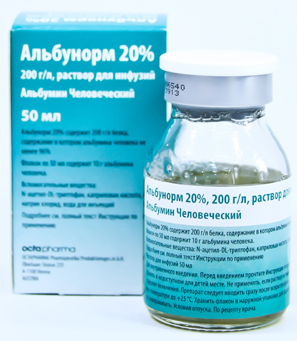
Альбунорм
Формы выпуска:
Раствор для инфузий 20%
Раствор для инфузий 25%
Альбунорм

Slide 23
Кровопотеря
При острой кровопотере страдает в первую очередь сосудистый объем, с последующей аутокомпенсацией его дефицита за счет интерстиция!

Slide 24
Объёмозамещающие растворы
Солевые (кристаллоидные) –
растворы низкомолекулярных ионов, иногда в сочетании с глюкозой
Коллоидные –
содержат не только ионы, но и высокомолекулярные вещества — белки и полимеры глюкозы (полисахариды)

Slide 25
Недостатки солевых растворов
относительно быстрое перераспределение из сосудистого русла в межклеточное пространство - через 1-2 часа - 3/4 раствора уходит в интерстициальное пространство
NB! Поскольку объем плазмы соотносится с интерстициальным объемом как 1:4, для создания такого же объемного эффекта, как при введении коллоидного раствора, следует ввести четырехкратное количество раствора кристаллоида.
требуется введение больших объемов кристаллоидов
Связанная с этим гипергидратация интерстициального пространства служит основной причиной побочных эффектов, возникающих при вливании кристаллоидов: угроза развития: гиперволемии, отечного синдрома, гипотермии, артериальной гипертензии
Кристаллоидные растворы разработаны для увеличения именно объема интерстициального пространства, а не объема циркулирующей крови!
Notes:
Солевые растворы очень быстро перераспределяются во внесосудистое русло, потому в первую очередь направлены на компенсацию интерстициального пространства, а не объёма циркулирующей крови.

Slide 26
Коллоидные объёмозамещающие растворы
Естественные
СЗП
Альбумин
Искусcтвенные
Производные желатина
Декстраны
Производные ГЭК

Slide 27
Преимущества альбумина
Естественный коллоид
Гемодинамика поддерживается гораздо лучше по сравнению с кристаллоидами
Важен для транспортировки
Имеет антиоксидантные и противовоспалительные свойства
Редкие и слабые побочные эффекты, если присутствуют
Более низкий уровень смертности по сравнению с ГЭК
Меньше случаев кровотечения по сравнению с ГЭК

Slide 28
Показания:
Острые кровопотери, когда требуется срочное восстановление объема циркулирующей крови
Гипоальбуминемия - когда недостаток альбумина явился следствием недостаточного синтеза, избыточного катаболизма, потери вследствие ожогов или травм или в результате перераспределения внутри организма
Гипопротеинемия с отеком или без отека - в клинических ситуациях, обычно связанных с низкой концентрацией белка плазмы крови и приводящих к снижению объема циркулирующей крови

Slide 29
Почему именно Альбунорм?
Современный препарат от лидера в производстве препаратов крови компании Octapharma – используется более чем в 80 странах мира
Срок хранения 3 года при комнатной температуре:
Возможность немедленного использования
Возможность безопасной доставки препарата
Доказанная вирусная безопасность
Произведен по самым передовым технологиям - следовые количества алюминия ( не выше 200мкг/л)

Slide 30
Атенатив
Концентрат антитромбина человека
Контроль тромбообразования
в критической ситуации
Концентрат антитромбина III человека 500МЕ

Slide 31
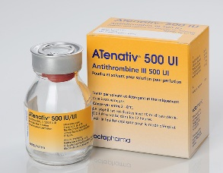
Атенатив: основные эффекты
Антикоагулянтный
Антиагрегантный
Противовоспалительный

Slide 32
Атенатив. Антикоагулянтное действие.
Центральный ингибитор коагуляционного каскада:
инактивирует факторы IIa(тромбин), VIIa, IХa, Xa, XIa.
Действие антитромбина усиливается гепарином, и действие гепарина зависит от присутствия антитромбина.
Notes:
Наиболее активно антитромбин ингибирует действие IIа фактора (он же тромбин), и Xа фактора, хотя также оказывает выраженно воздействие и на VIIа,IXа,Xiа факторы.
В отдельности друг от друга действие антитромбина и гепарина гораздо менее выражены, однако, когда они соединяются их активность повышается более, чем в 1000 раз.
На этом слайде видно, какие точки прилоижения у Атенатива (изображены оранжевыми стрелками) – он ингибирует факторы, которые входят во внешний путь свёртывания (VIIа и Xа), во внутренний путь (Xia,IXa,Xa) и тромбин (IIa) – общий путь свёртывания.
Таким образом, антитромбин – основной антикоагулянт человеческого организма.

Slide 33
Дефицит антитромбина
Снижение АТ III
Снижение синтеза:
Врождённый дефицит
Трансплантация печени
Печёночная кома
Острый гепатит
Цирроз
Повышенное потребление:
Осложнённая беременность
Шок (ДВС)
Сепсис
Травма
Ятрогенное снижение:
Гепарин
L-аспарагиназа
Эстроген
Тамоксифен
Парацетамол
Повышенное выведение:
Гемодиализ
Плазмаферез
Notes:
The major part is increased consumption, however
…..the heiditary, which is a given indication for AT

Slide 34
Атенатив. Дозировки.
Количество единиц (доза) =
масса тела (кг) х (100 – текущая активность антитромбина III (в %))
1МЕ антитромбина III на 1 кг массы тела повышает концентрацию (активность) антитромбина III примерно на 1%
Notes:
Гепарин: заместительная терапия антитромбином в период лечения гепарином в терапевтических дозах увеличивает риск кровотечений. Действие антитромбина очень сильно потенцируется гепарином. Период полувыведения антитромбина может значительно уменьшаться при совместном введении с гепарином из-за усиления метаболизма антитромбина. Поэтому, одновременное введение гепарина и антитромбина пациенту с высоким риском кровотечения требует проведения клинического и биологического контроля и тщательного мониторинга.

Slide 35
Атенатив. Способ применения.
Развести препарат и медленно ввести с помощью шприца (инъекция) или внутривенно капельно (инфузия)
Скорость инфузии для взрослых не должна превышать 300 МЕ/мин

Slide 36
Атенатив
Концентрат антитромбина высокой степени очистки, не содержит следов денатурированного протеина
Не содержит гепарина
Два метода инактивации вирусов: сольвент-детергентный метод и пастеризация
Применяется в мире более 20 лет

Slide 37
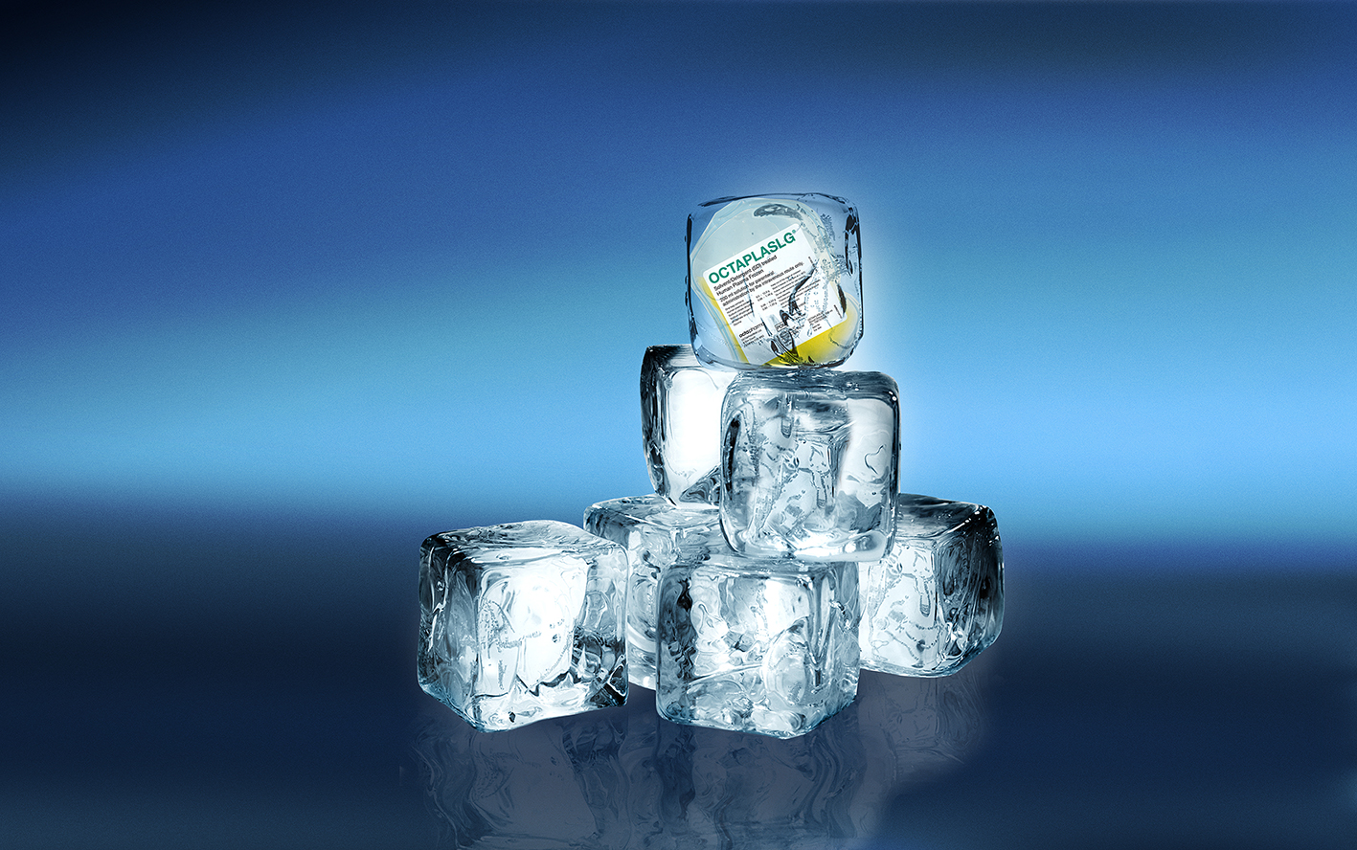
- стандартизированный препарат на основе плазмы

Slide 38
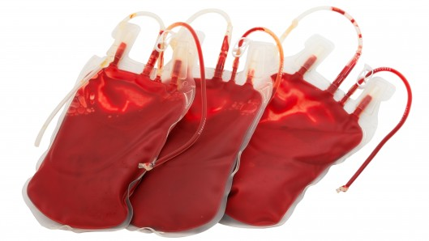
Трансфузии в Украине
В Украине в 2016 году 11 пациентов инфицированы ВИЧ при переливании препаратов или компонентов крови*
*Заклади охорони здоров’я та захворюваність населення України у 2016 році.http://www.ukrstat.gov.ua/

Slide 39
Коррекция гемостаза: СЗП, исторический метод
Неселективно: при относительно изолированном дефиците вводится то, что не нужно
Относительно медленно: скорость потери и потребления факторов свертывания может равняться скорости возмещения; скорость может быть ограничена объемом

Slide 40
- стандартизированный препарат на основе плазмы
Технологическая обработка
Контроль каждой серии
Инфекционная безопасность
«Иммунологическая» безопасность
Высокая гемостатическая активность
Стабильность: срок хранения 4 года при температуре ≤ 18ºC

Slide 41
Инфекционная безопасность
ПЦР: ВИЧ, ВГВ, ВГС, ВГА, ВГЕ, парвовирус B19
Обработка С/Д методом: «Золотой стандарт» инактивации оболочечных вирусов (Всемирная Федерация Гемофилии)
ВИЧ, ВГВ, ВГС
Два этапа индустриальной фильтрации: простейшие, бактерии, клетки с возможными внутриклеточными возбудителями
Смешивание пула = Иммунная нейтрализация: наличие нейтрализующих антител в высоком титре
стандартизировано для геп А и парвовируса B19;
продемонстрировано в отношении Герпес I, Коксаки В6, полио I
Хроматография: минимизация риска заражения прионами
Notes:
Октаплас ЛГ производится из пула плазмы, состоящего примерно из 1000 донаций. Пул плазмы тестируется с помощью ПЦР на ДНК вируса иммунодефицита человека (ВИЧ), вирус гепатитов A, B, C, Е (ВГА, ВГВ, ВГС, ВГЕ), павровируса B19. Затем плазма подвергается специальной обработке.
- Смешивание пула. Эта методика позволяет добиться стандартизированного уровня факторов свертывания; добиться снижения концентрации иммунноактивных субстанций (гистамина, антител) до клинически не значимого уровня; добиться высокого уровня антител против безоболочечных вирусов, так называемой «иммунной нейтрализации». Уровень антител против гепатита А и парвовируса B19 стандартизирован.
- Фильтрация. При этом полностью удаляются все клетки, бактерии и простейшие. Это снижает риск заражения внутриклеточными возбудителями, бактериями и простейшими. Отсутствие лейкоцитов снижает риск связанных с этими клетками иммунных реакций. Отсутствие эритроцитов позволяет переливать Октаплас ЛГ без определения резус-фактора, что упрощает эту процедуру.
- Инактивация вирусов сольвент-детергентным методом (СД методом). Всемирная Федерация Гемофилии считает СД метод «золотым стандартом» инактивации оболочечных вирусов, таких как ВИЧ, ВГВ, ВГС. СД метод также эффективен против оболочечных вирусов, с которыми связаны недавние эпидемии: вирус лихорадки Западного Нила; вирус Чикунгунья; новые штаммы вируса гриппа; вирус, вызывающий тяжелый острый респираторный синдром («атипичную пневмонию»); вирус лихорадки Зика
- Лигандная хроматография. Этот метод направлен на удаление возможных прионов.
прионов в плазме никто не видел – это просто мера использовать все возможные методы обеспечения безопасности

Slide 42
«Иммунологическая» безопасность
Фильтрация:
Отсутствие лейкоцитов
Аллергические реакции – снижается риск
Отсутствие эритроцитов: без резус-фактора
Смешивание пула: разведение антител, гистамина и других субстанций до неактивных концентраций
Notes:
Знак вопроса, так как связь лейкоцитов с этими состояниями на уровне гипотезы

Slide 43
Логистические преимущества при подготовке и проведении операции
 | ОктапласЛГ | СЗП
Хранение в замороженном виде | Hиже или равно – 18 °С | Ниже или равно – 30 °С
Хранение при 2-8 °С | 24 часа | 1 час после размораживания
Хранение при 20-25 °С | 8 часов
 | Не содержит эритроцитов | Содержит резидуальные эритроциты
http://bloodservice.org.ua/ru/komponenti-ta-perparati-krovi/plazma-svizhozamorozhena.html

Slide 44
ОктапласЛГ®: отсутствие резус-антигена и стабильность
Отсутствие резус-антигена в препарате октапласЛГ® является показателем высокой степени очистки от клеток и их фрагментов
Отсутствие резус-антигена обеспечивает дополнительные терапевтические возможности: нет трудностей, связанных с «редкими группами»
ОктапласЛГ®, условия хранения: 4 года при температуре ≤ 18° С
Notes:
Условия хранения более благоприятные, чем для плазмы. Есть опыт хранения неприкосновенного запаса в компактных морозильниках в отделении - это крайне затруднительно для СЗП, для которой температура хранение ниже (-30) и нужны большие морозильники (см далее)

Slide 45
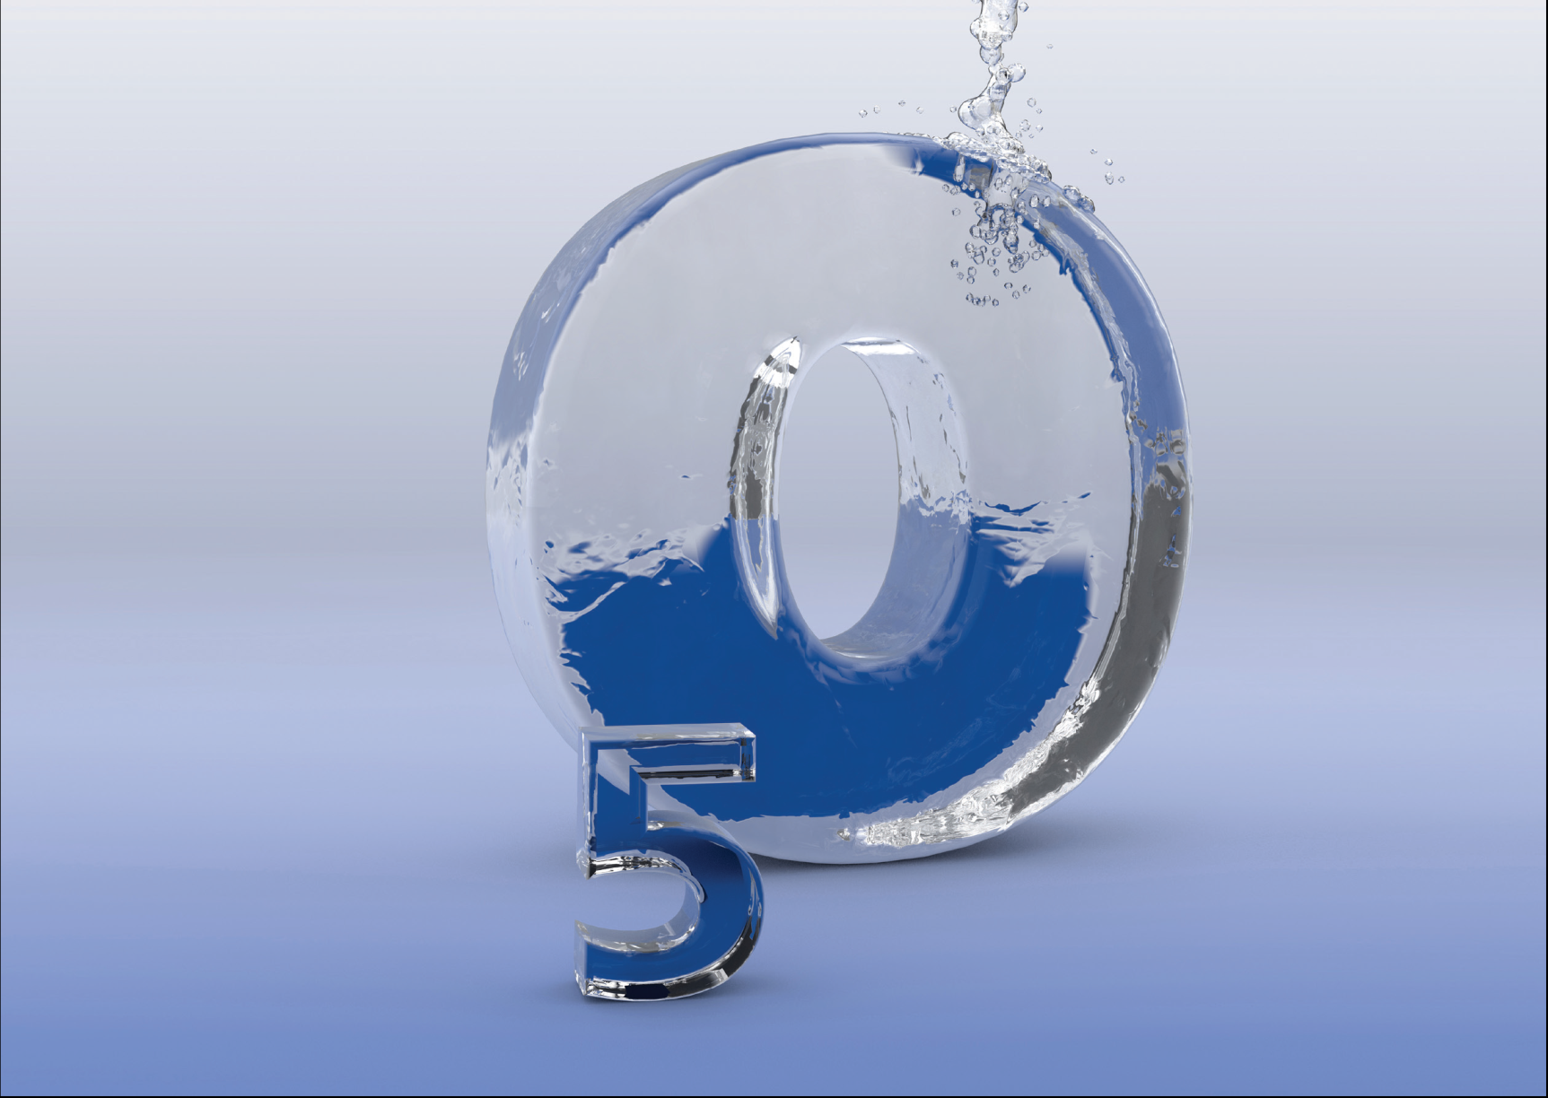
Октагам в неврологии

Slide 46
Строение Ig
1) Fab;
2) Fc;
3) тяжелая цепь;
4) легкая цепь;
5) антиген-связывающийся участок;
6) шарнирный участок.
Notes:
Fc-фрагмент – участок молекулы иммуноглобулина, которая отвечает за распознавание антигена. В процессе производства Октагама применяются передовые методы , что позволяет сохранить Fc - функцию на 97%, что в свою очередь обеспечивает высокий клинический эффект от применения Октагама.

Slide 47
Биологические эффекты
Противоинфекционный
Противовоспалительный
Иммуномодулирующий
Иммунозаместительный
Нейропротекторный
Стимуляция миелинизации/ремиелинизации
Противоэпилептический
Сохранение беременности/повышение фертильности
Notes:
Красным цветом выделены биологические эффекты , доказанные в исследованиях и хорошо изученные. Синим – механизм которых до конца не понятен и не изучен, но он присутствует.

Slide 48
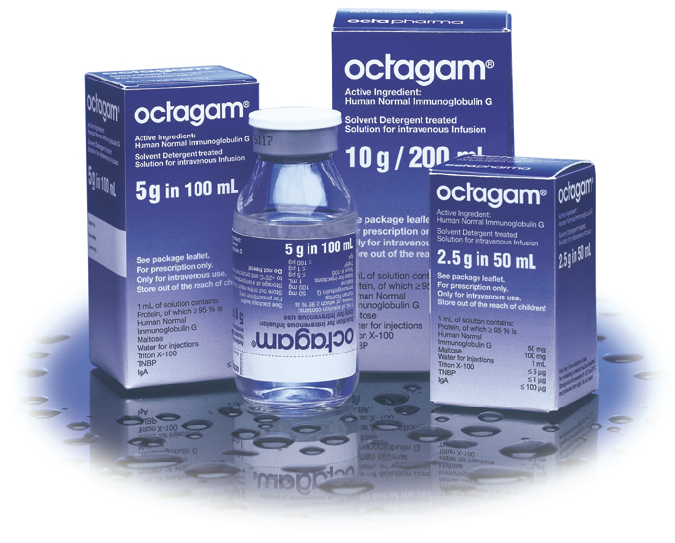
Октагам – доверие в иммунотерапии

Slide 49
Подтвержденная клиническая эффективность Октагама
Отсутствие ферментативного или химического расщепления процессе производства - сохранение молекулы IgG в исходной форме
Как правило, функция Fc составляет ≥ 96,7% (сохранность исходных свойств молекулы и фрагмента Fc)
Период полужизни препарата у пациентов с первичным иммунодефицитом составляет в среднем 41 день
Содержание мономеров и димеров > 99,6% (снижение риска нежелательных явлений)
Производственный процесс, сохраняющий физиологические свойства молекулы IgG, обеспечивает максимальную клиническую эффективность Октагама

Slide 50
Эффективность Октагама
 | Октагам | Физиологические показатели
IgG 1 | Приблизительно 60 % | Приблизительно 60 %
IgG 2 | Приблизительно 32 % | Приблизительно 29 %
IgG 3 | Приблизительно 7 % | Приблизительно 7 %
IgG 4 | Приблизительно 1 % | Приблизительно 4 %
Антитела, относящие к различным подклассам IgG, имеют специфическую направленность в отношении определенных патогенов
Физиологическое соотношение подклассов – оптимальный терапевтический эффект
Notes:
Соотношение подклассов в Октагаме практически соответствует физиологическому, что гарантирует с одной стороны предсказуемый терапевтический эффект, а с другой стороны хорошую переносимость.

Slide 51
Безопасность Октагама
Строгий отбор доноров
Тщательный контроль исходного сырья - плазмы
Сольвент/детергентной вирусная инактивация
Инкубацией при pH 4
Анализ каждой серии независимыми лабораториями Европы и США
Ни одного зарегистрированного случая передачи вирусной инфекции!
Notes:
Традиционно высокий уровень безопасности Октагама гарантируется тщательной многоэтапной вирусной инактивацией.

Slide 52
Переносимость Октагама
Октагам - 11-летнее наблюдательное исследование
Количество пролеченных пациентов | 6 950
Зафиксированное количество инфузий | 103 000
Общая частота инфузий, на фоне которых наблюдались нежелательные явления | < 0,4 %
95 % нежелательных реакций были легкими или умеренными
Наиболее частыми нежелательными явлениями были головная боль, озноб и лихорадка
Отличная переносимость препарата Октагам – залог уверенности для пациента и врача!
Notes:
Обратите внимание на количество пациентов , попавших в исследование. Подобного нет у Биофармы!
Предельно низкая частота возникновения нежелательных явлений, а также то, что все они все лёгкие , говорит об отличной переносимости препарата. А это уверенность и безопасность для врача и для пациента!

Slide 53
Удобство применения Октагама
Жидкая лекарственная форма, готовая к применению
Не требует специальных условий хранения: 2°-25° С
Срок годности до 2 лет
Notes:
Комнатная температура хранения позволяет удобно хранить и транспортировать Октагам, а также быстро его вводить в случае необходимости, а значит максимально быстро начать терапию.
Это очень удобно и для врача и для пациента!

Slide 54
Спасибо за внимание!!!
Notes:
Огромный мировой опыт , который есть только у нас! Октагам – иммуноглобулин мирового уровня!

